Slide 1
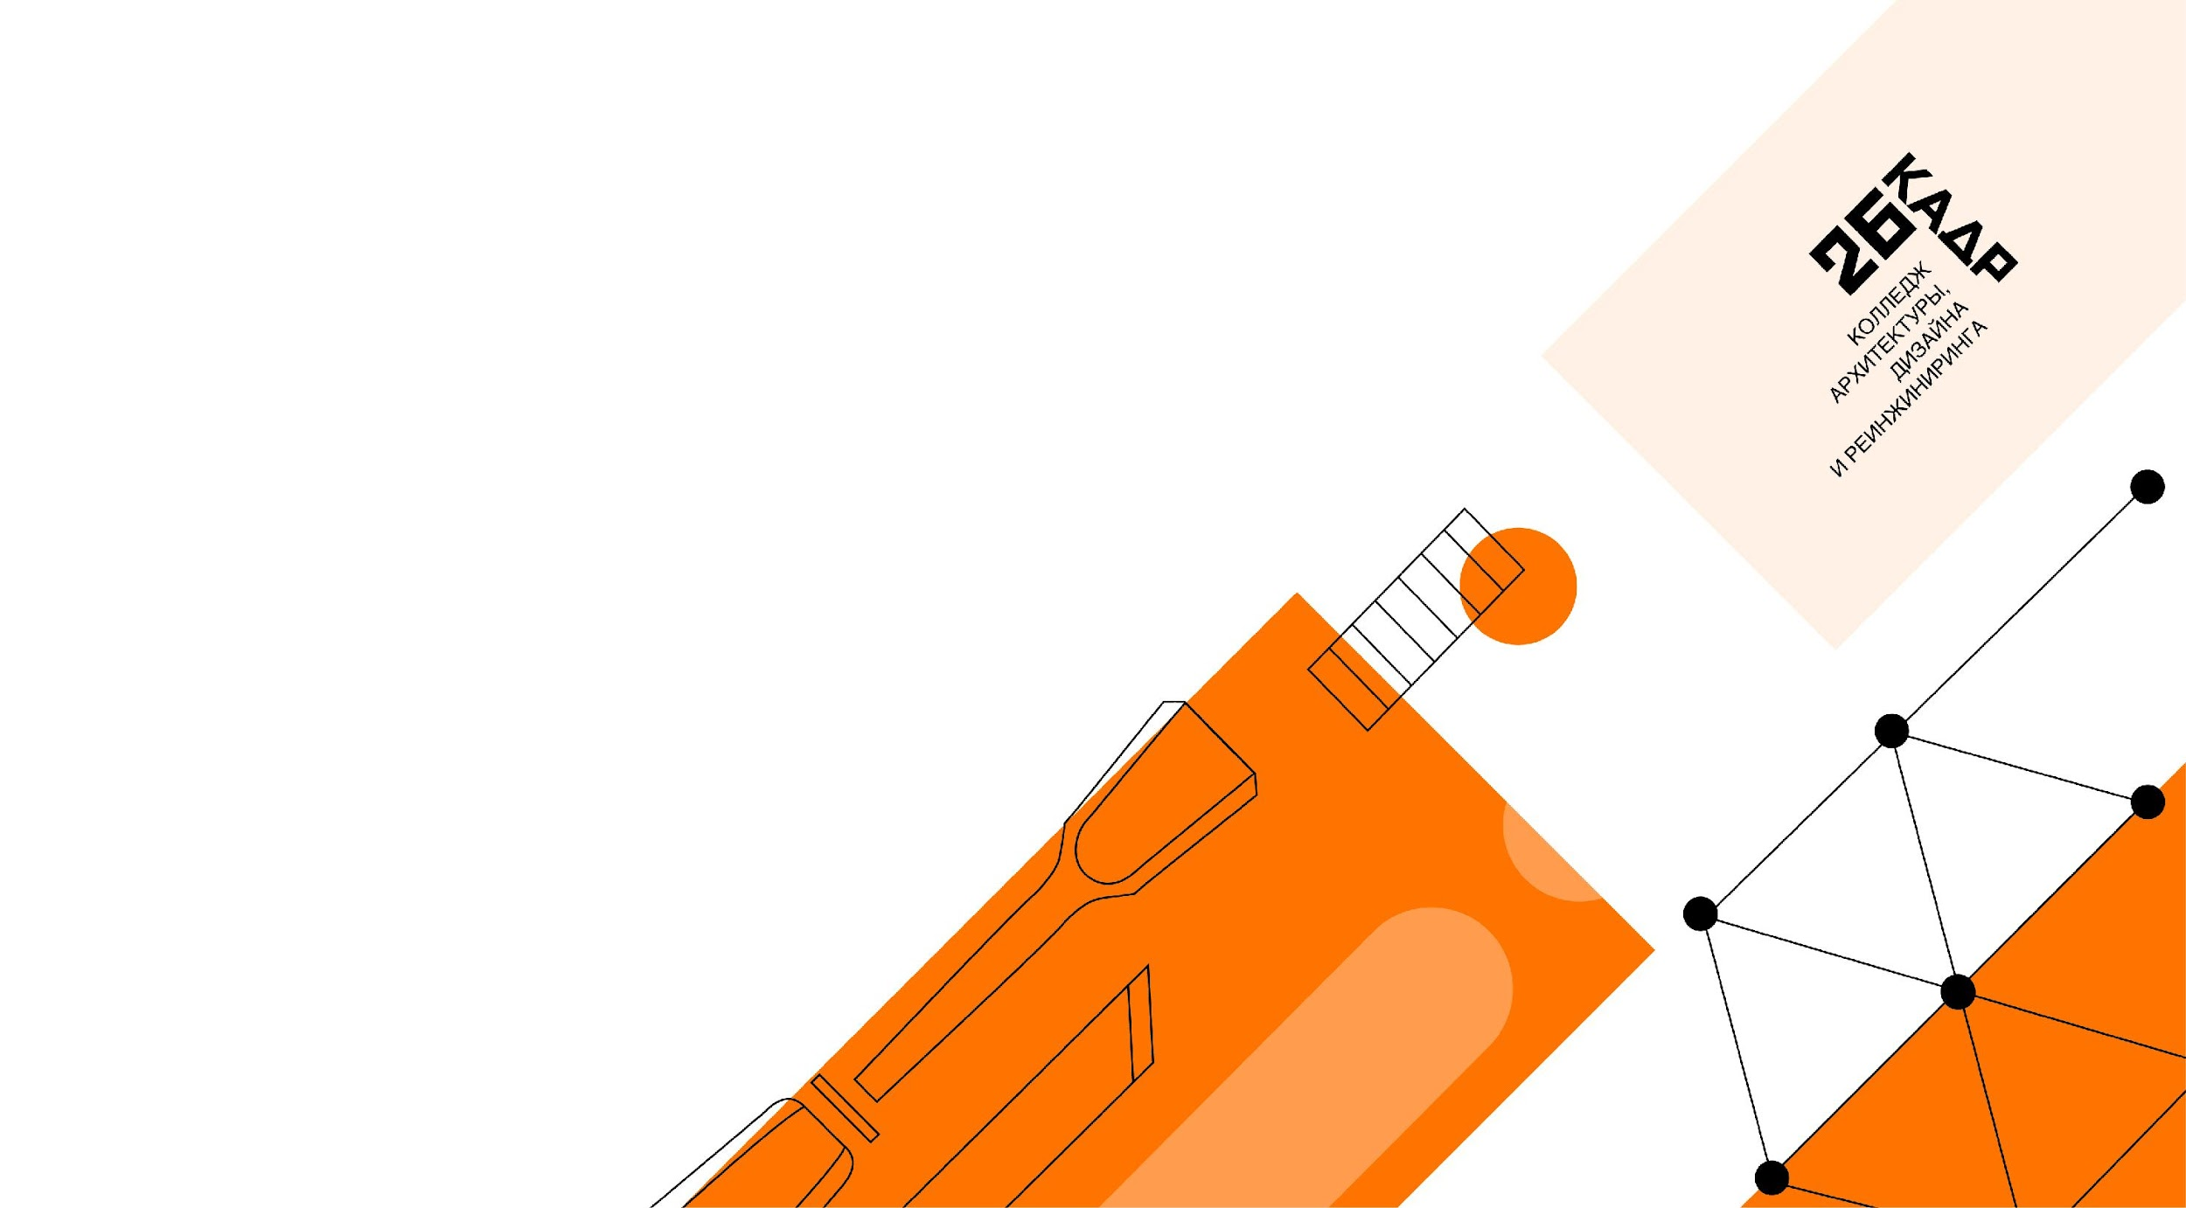
РЕСТАВРАЦИЯ
И ДЕРЕВООБРАБОТКА
Профессиональная физическая подготовка по профессии Реставратор Строительный
Соловьева Т.А. преподаватель физической культуры

Slide 2
РЕСТАВРАЦИЯ И ДЕРЕВООБРАБОТКА
Реставратор строительный - это работник, осуществляющий художественные, лепные, оформительские, реставрационные работы. Реставратор должен знать технологии проведения реставрационных работ на различных объектах, уметь работать с инструментами, со строительными и отделочными материалами. Реставратор может овладеть несколькими специальностями: реставратор каменных, деревянных памятников, реставратор лепнины, художественных покрасок, а также реставратор штукатурок.
2

Slide 3
РЕСТАВРАЦИЯ И ДЕРЕВООБРАБОТКА
Во время практических занятий испытывают напряжение мышцы шеи, верхнего плечевого пояса спины и поясницы .
Чтобы предотвратить боль в мышцах, есть множество упражнений для того чтобы расслабить их.
4

Slide 4
РЕСТАВРАЦИЯ И ДЕРЕВООБРАБОТКА
Упражнения для мышц шеи
Удерживайте положение максимального напряжения в течение 3 секунд. Каждое упражнение нужно повторять по 10 раз. При поворотах/наклонах в сторону нужно сделать по 10 повторений в каждую из сторон.
Отклоните голову назад, стараясь, чтобы положение подбородка и глаз при этом оставалось одинаковым.
Наклоните голову вперед, стараясь максимально вытянуть шею. Затем попытайтесь максимально отклонить ее назад.
Медленно поворачивайте голову за плечо.
5

Slide 5
РЕСТАВРАЦИЯ И ДЕРЕВООБРАБОТКА
4. Медленно наклоняйте голову к левому плечу, заводя при этом за спину правую руку.
5. Обхватите вытянутую вниз руку за запястье другой рукой и потяните вниз. Медленно поворачивайте голову в сторону удерживающей руки.
6. Положите руку на затылок. Попытайтесь откинуть голову назад, оказывая рукой сопротивление. Сделайте то же самое, положив рук на лоб и наклоняя голову вперед.
7. Наклоняйте голову в сторону, рукой отталкивая в противоположную.
Упражнения нужно выполнять медленно, не допуская возникновения головокружения. Если вы почувствовали головокружение - сделайте паузу и вернитесь к упражнениям позже.
6

Slide 6
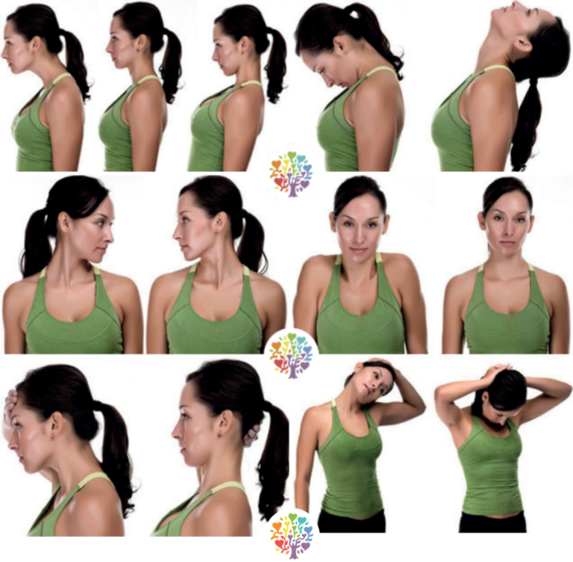
РЕСТАВРАЦИЯ И
ДЕРЕВООБРАБОТКА
7

Slide 7
РЕСТАВРАЦИЯ И ДЕРЕВООБРАБОТКА
Упражнения для мышц верхнего плечевого пояса
Сцепить пальцы, соединить ладони и приподнять локти. Поворачивать кисти то пальцами внутрь (к груди), то наружу. Проделать несколько раз, затем опустить руки и потрясти расслабленными кистями.
Пощелкать пальцами обеих рук, перемещая большой палец поочередно на все другие пальцы.
Широко расставить пальцы на напрячь кисти на 5-7 с, затем сильно сжать пальцы в кулаки на 5-7 с, после чего разжать кулаки и потрясти расслабленными кистями. Проделать упражнение несколько раз.
8

Slide 8
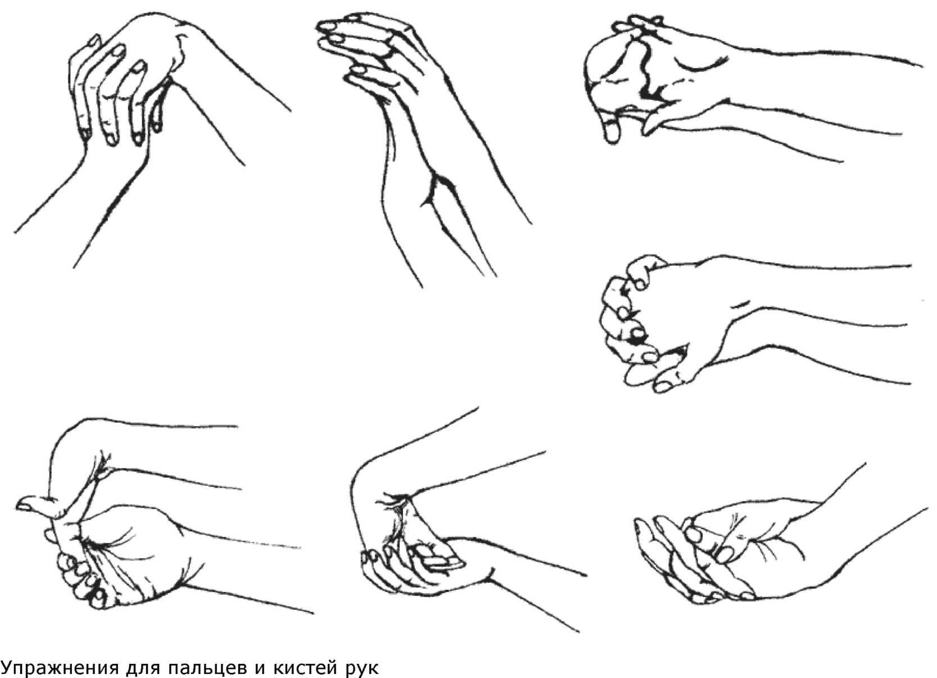
РЕСТАВРАЦИЯ И
ДЕРЕВООБРАБОТКА
9

Slide 9
РЕСТАВРАЦИЯ И ДЕРЕВООБРАБОТКА
Упражнения для мышц спины
Примите исходное положение стоя, ноги примерно на ширине плеч, пальцы ног направлены прямо вперед. Слегка согнув ноги в коленях (на 2-3 см), положите одну руку на талию для упора, а другую вытяните над головой. Начинайте медленный наклон от поясницы в сторону руки, расположенной на бедре. Выполняйте движение медленно, пока не почувствуете достаточного растяжения. Держите позу 10-15 секунд, а затем расслабьтесь. Постепенно увеличивайте время, в течение которого вы можете удерживать мышцы в таком состоянии. Возвращайтесь в исходное положение медленно, контролируя нагрузку на мышцы. Никаких рывков или быстрых движений. Дышите и расслабляйтесь.
10

Slide 10
РЕСТАВРАЦИЯ И ДЕРЕВООБРАБОТКА
Вместо того чтобы упираться рукой в бедро, вытяните обе руки над головой. Возьмитесь левой рукой за кисть правой и начинайте медленно наклоняться влево, подтягивая левой рукой правую через голову вниз. Подтягивая одну руку другой, вы можете увеличить нагрузку на мышцы боковой части туловища и позвоночник. Не перенапрягайтесь. Удерживайте легкую растяжку 8-10 секунд. Не забывайте слегка сгибать ноги в коленях для лучшего равновесия и уменьшения нагрузки на поясницу.
11

Slide 11
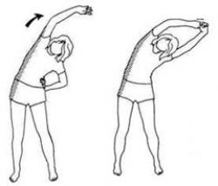
РЕСТАВРАЦИЯ И ДЕРЕВООБРАБОТКА
12

Slide 12
РЕСТАВРАЦИЯ И ДЕРЕВООБРАБОТКА
Еще одно хорошее упражнение для мышц туловища и спины выполняется в положении согнувшись, руки на ширине плеч опираются на перекладину или на подоконник. Слегка согните ноги в коленях (на 2-3 см) и позвольте туловищу прогнуться вниз. Бедра должны располагаться прямо над ступнями, дыхание должно быть ритмичным. Теперь согните ноги немного сильнее и почувствуйте разницу в нагрузке. Изменяйте области растяжения, располагая руки на разной высоте. После того как вы освоитесь с этим упражнением, можно будет приступать к непосредственному растягиванию позвоночника. Найдите положение, в котором вы можете держать туловище не менее 20 секунд. Возвращаясь в исходное положение, не забывайте сгибать ноги в коленях.
13

Slide 13
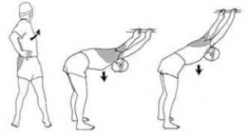
РЕСТАВРАЦИЯ И ДЕРЕВООБРАБОТКА
14

Slide 14
РЕСТАВРАЦИЯ И ДЕРЕВООБРАБОТКА
Упражнение для поясничного отдела позвоночника
• встаньте ровно, подняв прямые руки вверх;
• теперь поднимите одну руку выше так, будто намереваетесь сорвать спелый плод с дерева;
• согните противоположную ногу в колене и поднимите бедро вверх;
• вдохните и почувствуйте сокращение квадратной мышцы поясницы;
• выдохните и расслабьтесь;
• повторите на другую сторону.
15

Slide 15
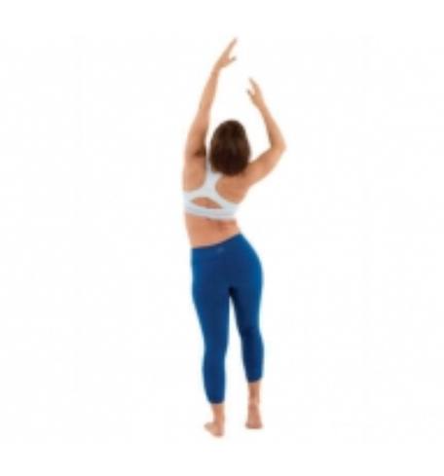
РЕСТАВРАЦИЯ И ДЕРЕВООБРАБОТКА
16

Slide 16
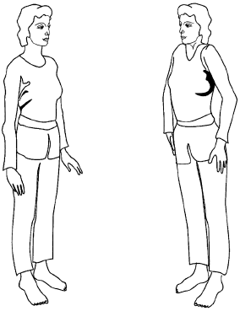
РЕСТАВРАЦИЯ И ДЕРЕВООБРАБОТКА
Упражнения для мышц верхнего плечевого пояса
Для выполнения упражнения «подъем и опускание», нужно встать ровно, ноги вместе, спина прямая. Далее необходимо поднять плечи максимально вверх, задержать их в таком положении на 3-4 секунды, после чего полностью опустить их вниз. Подтверждением правильного выполнения будет чувство растяжения и расслабление.
17

Slide 17
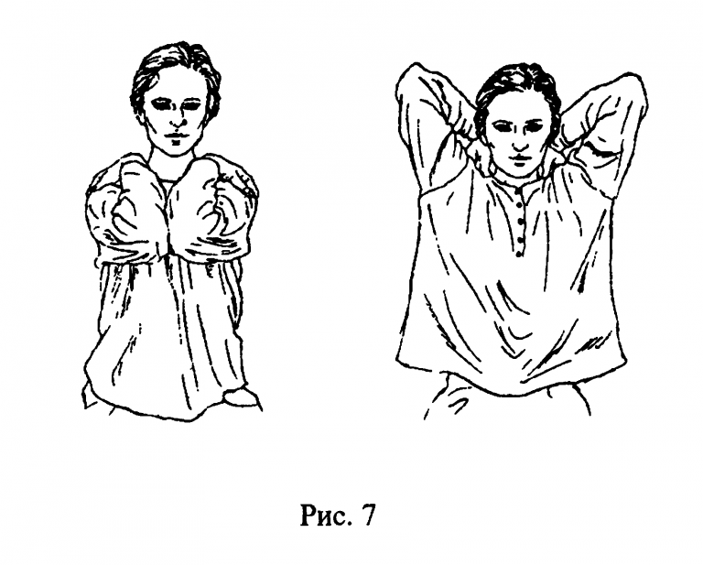
РЕСТАВРАЦИЯ И ДЕРЕВООБРАБОТКА
Упражнение “бабочка”
Встаньте ровно, ноги на ширине плеч, положите ладони на плечи (левая – на левое, правая – на правое);
Сомкните локти вместе;
Поднимите локти через стороны, держа руки на плечах, чтобы локти оказались в вертикальной плоскости
Чтобы сделать упражнение еще более эффективным, задерживайтесь в крайних точках (когда ваши локти перед лицом и тогда, когда мышцы спины максимально сжаты).
18

